Slide 1
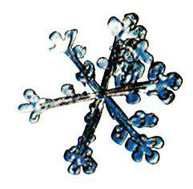
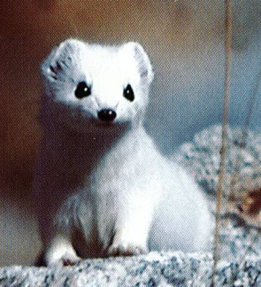
Les questions de l’hiver
Les questions de l’hiver
A quelle date commence l’hiver ?
Vrai ou faux ?
L’ hiver, la journée est plus courte que la nuit.
A quelle date finit-il ?
Les questions de l’hiver
Les questions de l’hiver
A partir de quelle température la
neige commence-t-elle à tomber ?
Qu’est-ce que c’est ?
Les questions de l’hiver
Les questions de l’hiver
Comment appelle-t-on les oiseaux
qui changent de pays l’hiver ?
Comment s’appelle cet animal ?
migrateurs ou globe-trotteurs

Slide 2
Aide : p. 4
Aide : p. 4
Aide : p. 5 ou 13
Aide : p. 5
Aide : p. 6
Aide : p. 6

Slide 3
Les questions de l’hiver
Les questions de l’hiver
Qu’est-ce que ça veut dire « hiberner » ?
Donne le nom d’animaux qui hibernent :
Les questions de l’hiver
Les questions de l’hiver
Est-ce que les oiseaux
trouvent leur nourriture
facilement l’hiver ?
Qu’arrive-t’il aux poils des animaux l’hiver ?
ils tombent ou ils sont plus épais
Les questions de l’hiver
Les questions de l’hiver
Vrai ou faux ?
C’est bon pour les plantes quand il gèle.
Quels agrumes sont mûrs en hiver ?

Slide 4
Aide : p. 7
Aide : p. 7
Aide : p. 9
Aide : p. 8
Aide : p. 11
Aide : p. 10

Slide 5
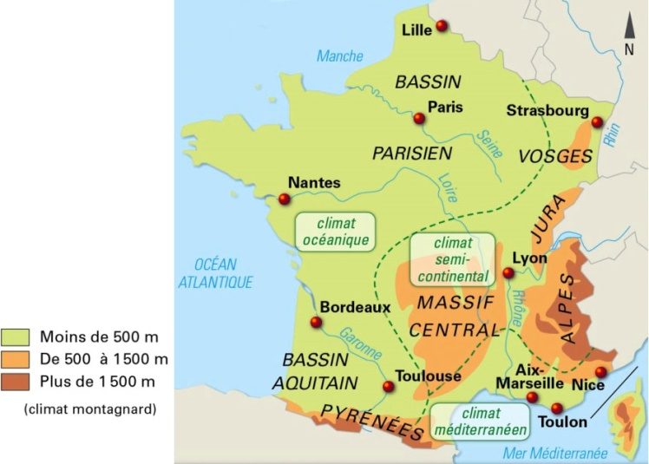
Les questions de l’hiver
Les questions de l’hiver
Quels mots désignent de l’eau gelée ?
glace
givre
vapeur
A quoi sert cet engin ?
brouillard
neige
Les questions de l’hiver
Les questions de l’hiver
Trouve les montagnes
de France sur la carte : Alpes, Jura, Massif Central, Pyrénées et Vosges.
Cite des objets qui permettent
de se déplacer sur la neige :
Quelles sont les plus hautes ?
Les questions de l’hiver
Les questions de l’hiver
Pour me fêter,
on illumine les rues et les sapins, on prépare un bon repas
et les enfants commandent des cadeaux.
Qui suis-je ?
Pour me fêter,
on attend minuit en faisant la fête
et dans les grandes villes,
il y a un feu d’artifice.
Qui suis-je ?

Slide 6
Aide : p. 14
Aide : p. 12-13
Aide : p. 14-15
Aide : p. 16-17
Aide : p. 16-17

Slide 7
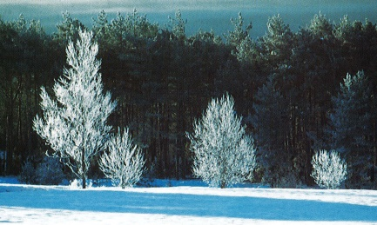
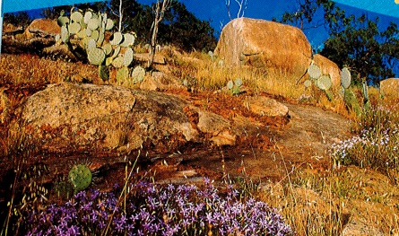
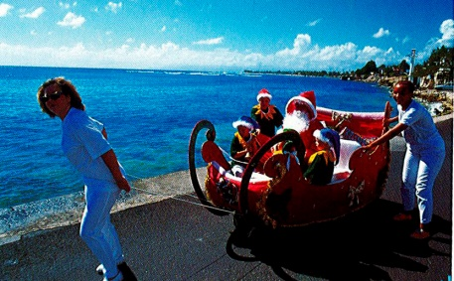
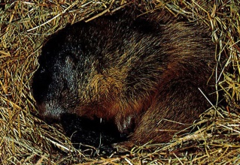
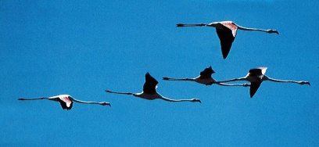
Les questions de l’hiver
Les questions de l’hiver
Quelle photo montre un paysage d’Australie en hiver ?
Vrai ou faux ?
En France, il fait froid l’hiver mais dans
d’autres pays il fait très chaud en hiver.
Les questions de l’hiver
Les questions de l’hiver
Vrai ou faux ?
Pendant son hibernation, la marmotte se réveille tous les jours pour manger.
Où fête-t-on Noël au soleil ?
Les questions de l’hiver
Les questions de l’hiver
Pourquoi les oiseaux migrateurs
vont-ils dans les pays
chauds l’hiver ?
Vrai ou faux ?
Tous les flocons de neige sont différents.

Slide 8
Aide : p. 18
Aide : p. 18
Aide : p. 7
Aide : p. 19
Aide : p. 13
Aide : p. 6

Slide 9
Crédits : conception : lesjourneessonttropcourtes
photos : © Tous droits réservés éditions PEMF
police : (www.dafont.com/fr)

